Slide 1
DANH SÁCH THÀNH VIÊN Đinh Nhật Huy_21522136 Võ Quốc Hưng_21522129 Đỗ Đình Đăng Khoa_21522218 Nguyễn Đức Khoa_21522228 Nguyễn Quang Khoa_21522231 Trần Ngọc Sang_21522547
BÁO CÁO ĐỒ ÁN CUỐI KỲ
ĐỀ TÀI
Xây dựng website BÁN HÀNG
GIÁO VIÊN HƯỚNG DẪN NGUYỄN DƯƠNG TÙNG

Slide 2
Nội dung bài báo cáo :
1
Tính cấp thiết , mục tiêu , nội dung chính của đề tài
2
Phân tích thiết kế hệ thống
3
Xây dựng và demo chương trình
4
Kết luận và hướng phát triển

Slide 3
1. Tính cấp thiết , mục tiêu , nội dung chính của đề tài
Tính cấp thiết .
Cùng với sự phát triển mạnh mẽ của ngành Công nghệ thông tin và nhu cầu phát triển kinh doanh trong lĩnh vự bán hàng online.
Xuất phát từ nhu cầu của doanh nghiệp, nhu cầu học hỏi của bản thân muốn xây dựng sản phẩm có thể học tập và phát triển .

Slide 4
1. Tính cấp thiết , mục tiêu , nội dung chính của đề tài
Mục tiêu :
Xây dựng thành công website bán hàng.
Tìm hiểu thêm được các công nghệ xây dựng lên website hoàn chỉnh
Xây dựng đầy các chức năng và thiết kế hệ thống, CSDL có tầm nhìn dài hạn
Website hiển thị sản phẩm đẹp, thu hút người dùng.

Slide 5
1. Tính cấp thiết , mục tiêu , nội dung chính của đề tài
Nội dung chính :
Tìm hiều, ứng dụng các ngôn ngữ lập trình vào thiết kế website (PHP , MYSQL).
Thiết kế đặc tả hệ thống.
Xây dưng cơ sở dữ liệu trên MySQL.
Xây dựng các module quản lý.
Tìm hiểu về PHP, MySQL , phục vụ trong quá trình xây dựng trang web.
Website nhanh và hiệu quả hơn trong việc quản lý, bán hàng.
Kiểm thử
Bảo trì hệ thống

Slide 6
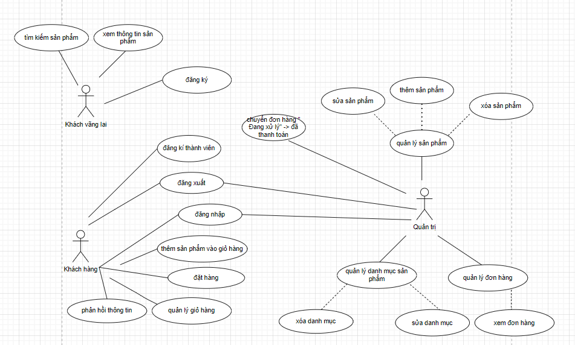
2. Phân tích thiết kế hệ thống
Biểu đồ use –case tổng quát :

Slide 7
2. Phân tích thiết kế hệ thống
Use case đăng nhập :

Slide 8
2. Phân tích thiết kế hệ thống
Use case đăng xuất :

Slide 9
2. Phân tích thiết kế hệ thống
Use case đăng xuất :

Slide 10
2. Phân tích thiết kế hệ thống
Use case thêm sản phẩm vào giỏ hàng

Slide 11
2. Phân tích thiết kế hệ thống
Use case đặt hàng

Slide 12
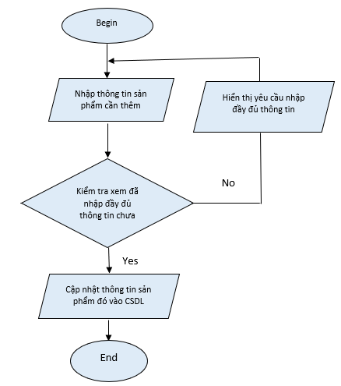
2. Phân tích thiết kế hệ thống
Use case thêm sản phẩm

Slide 13
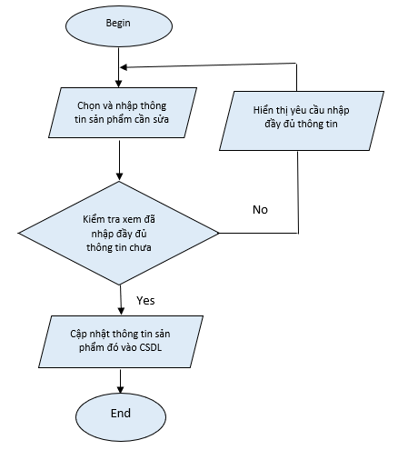
2. Phân tích thiết kế hệ thống
Use case sửa sản phẩm

Slide 14
2. Phân tích thiết kế hệ thống
Use case xóa sản phẩm

Slide 15
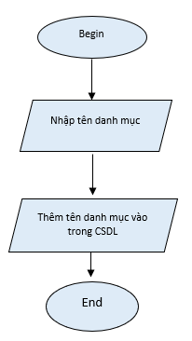
2. Phân tích thiết kế hệ thống
Use case thêm danh mục

Slide 16
3. Xây dựng và demo chương trình

Slide 17
4. Kết quả và hướng phát triển
Kết quả đạt được :
Đã đạt được mục tiêu đề ra, hoàn thành website giới thiệu công ty và sản phẩm công ty.
Phân tích và đánh giá các yêu cầu của website.
Vận dụng HTML, ngôn ngữ PHP,... và MYSQLvào việc xây dựng website của mình.
Phần giao diện người dùng: giao diện thân thiện, cho phép người dùng xem được thông tin công ty, sản phẩm công ty nhanh chóng dễ dàng.
Phần quản trị đã xây dựng được hệ thống quản lý dữ liệu của website, giúp cho những người quản trị dễ dàng quản lý thông tin, dữ liệu, xem, thêm, xóa, cập nhật dữ liệu cho website, cũng như thống kê được thông tin của từng mục quản lý.

Slide 18
4. Kết quả và hướng phát triển
Kết quả đạt được :
Tiến hành phát triển thêm các chức năng như:
Phát triển thêm giao diện thương mại điện tử.
Thêm các bộ lọc sản phẩm trong giao diện sản phẩm.
Thêm tính năng đếm lượt xem và tự động đổi những bài viết có nhiều lượt xem nhất lên trang chủ.
Tăng tính bảo mật website
Phân quyền một cách hiệu quả hơn
Các tính năng tương tác như G+, Facebook, nút Thích...
Phát triển chức năng bình luận hiệu quả hơn .

Slide 19
Thank for your listening!

